Slide 1
衛生福利部疾病管制署
智慧防疫物資管理資訊系統
COVID-19口服抗病毒藥物新增功能
教育訓練
中華民國112年3月2日

Slide 2
一、教育訓練課程
項次 | 時間 |  | 項目 | 報告單位
 | 上午場 | 下午場
1 | 10：00~10：10 | 14：00~14：10 | 主席致詞
2 | 10：10~11：00 | 14：10~15：00 | COVID-19口服抗病毒藥物用藥對象個案資料增修功能介紹與操作說明 | 宏碁資訊
3 | 11：00~11：30 | 15：00~15：30 | 問答時間

Slide 3
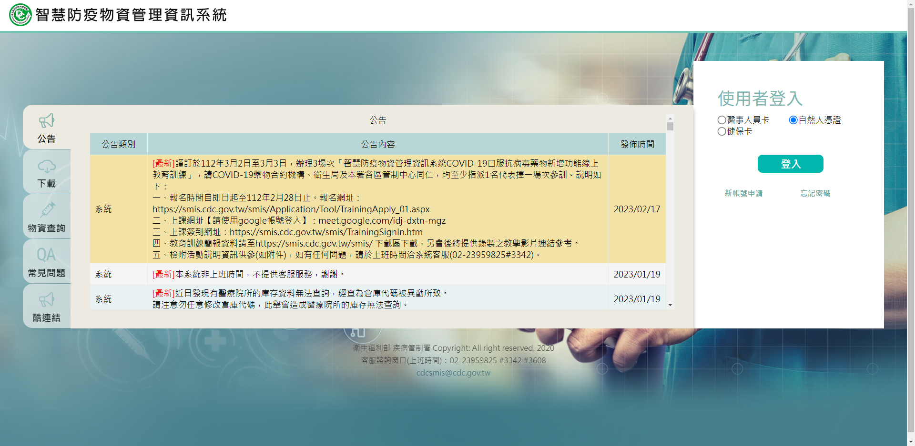
二、系統網址
https://smis.cdc.gov.tw/SMIS/
已有帳號之機構．可直接以現有帳號登入，毋須重新申請

Slide 4
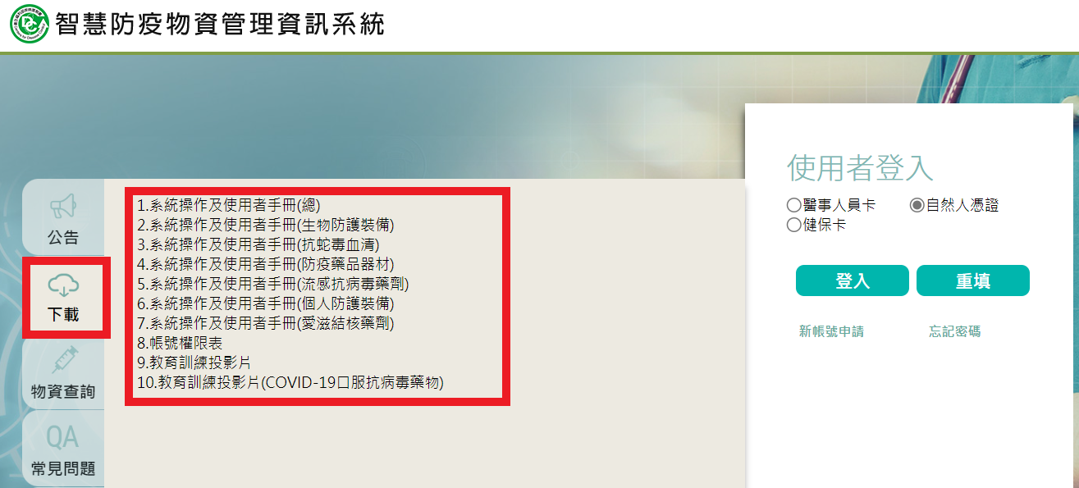
三、操作手冊
可於此處下載教育訓練簡報及使用手冊。

Slide 5
四、進入新興傳染病子系統
登入後點選 新興傳染病用藥子系統
個人資料維護/權限變更
使用回報作業：新增物資使用及用藥對象資料
誤用回報作業：回報誤用的使用資料
進貨調撥：申請進貨
點驗：查詢及維護點驗進貨調撥
出貨：查詢及維護移撥資料

Slide 6
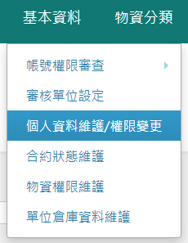
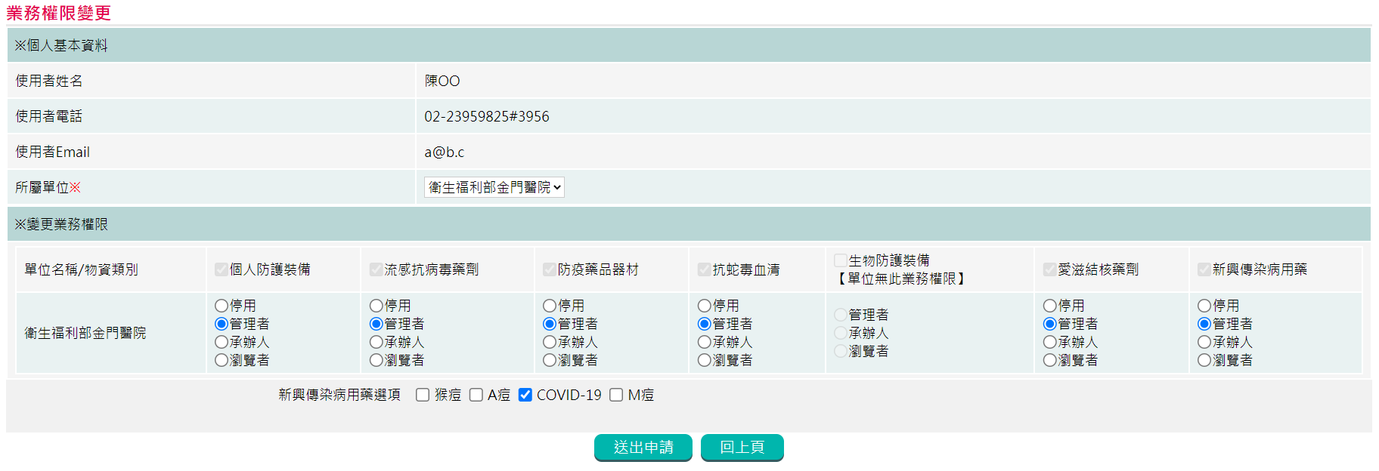
五、個人資料維護/權限變更
本次因應系統功能增修，而自「防疫藥品器材」子系統轉置於「新興傳染病用藥」子系統之帳號，已協助開啟「COVID-19」選項。
「COVID-19」應開啟

Slide 7
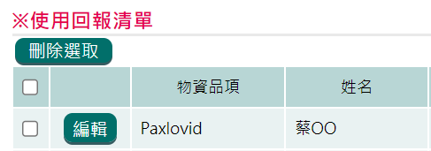
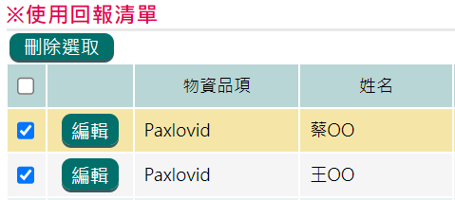
六、防疫藥品及新興傳染用藥子系統功能比對
COVID-19用藥自3月6日起，改於「新興傳染病用藥」子系統登錄相關用藥個案明細資料等；預計於3月5日系統停機進行資料移置。
112年3月6日起新增之使用回報作業說明，請參考下表：
子系統 | 防疫藥品器材子系統 (～3月5日) | 新興傳染病用藥子系統 (3月6日～)
功能項目名稱及路徑 | 領用 | 庫存管理＞使用回報＞使用回報作業＞
 | 領用備註修改 | 庫存管理＞使用回報＞使用回報作業＞ ※使用回報清單 點擊該筆個案左列「編輯」進入修改資料
 | 領用撤銷 | 庫存管理＞使用回報＞使用回報作業＞ ※使用回報清單 勾選欲刪除之個案左列方框（可選擇多筆）， 點擊上方「刪除選取」。

Slide 8
七、領用撤銷說明(1)
僅適用112年3月5日前已登錄在系統的資料要進行領用撤銷或領用備註功能時。
目前已開放可修改自111年6月1日起至112年3月5日之領用註銷及領用備註功能。
預計於112年4月1日關閉功能。

Slide 9
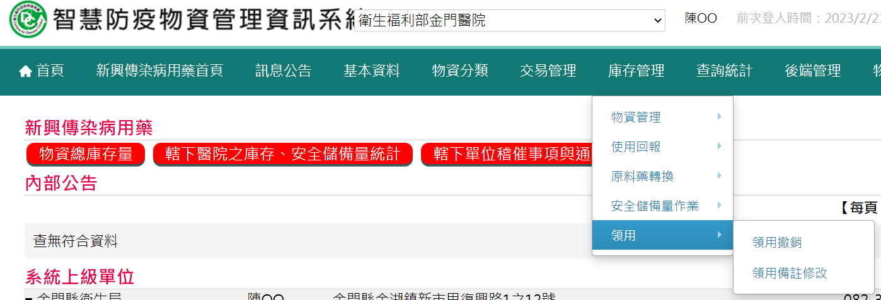
七、領用撤銷說明(2)

Slide 10
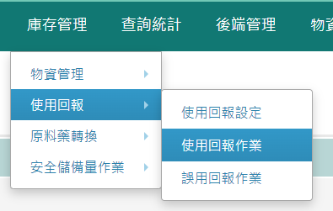
八、新增用藥對象個案資料：使用回報作業(1)
擇一方式使用
資料截止時間：前一日23:59:59前透過健保IC卡成功上傳健保VPN之調劑資料
單筆回報使用
多筆批次上傳使用
健保IC卡上傳資料

Slide 11
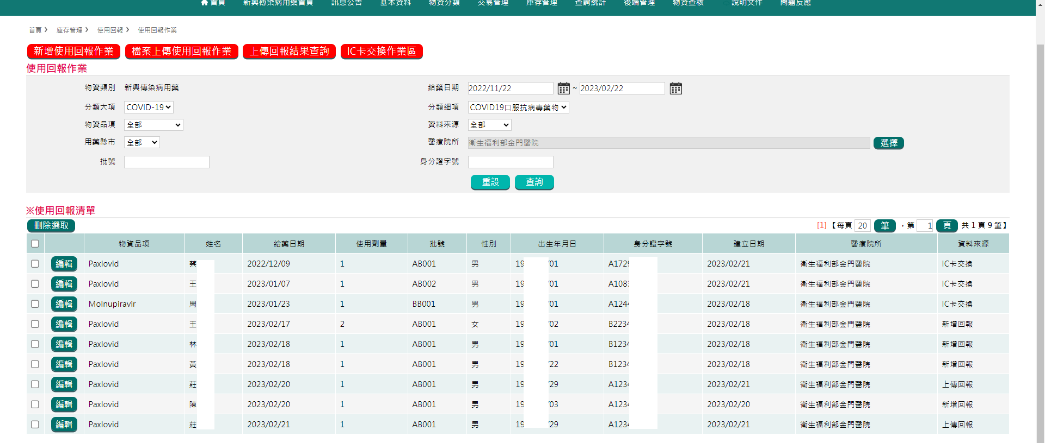
八、新增用藥對象個案資料：使用回報作業(2)
分類大項選擇「COVID-19」
回報資料將顯示於此
選取方格後點擊「刪除選取」，可刪除該筆回報資料
點擊「編輯」可進入修改已回報之資料

Slide 12
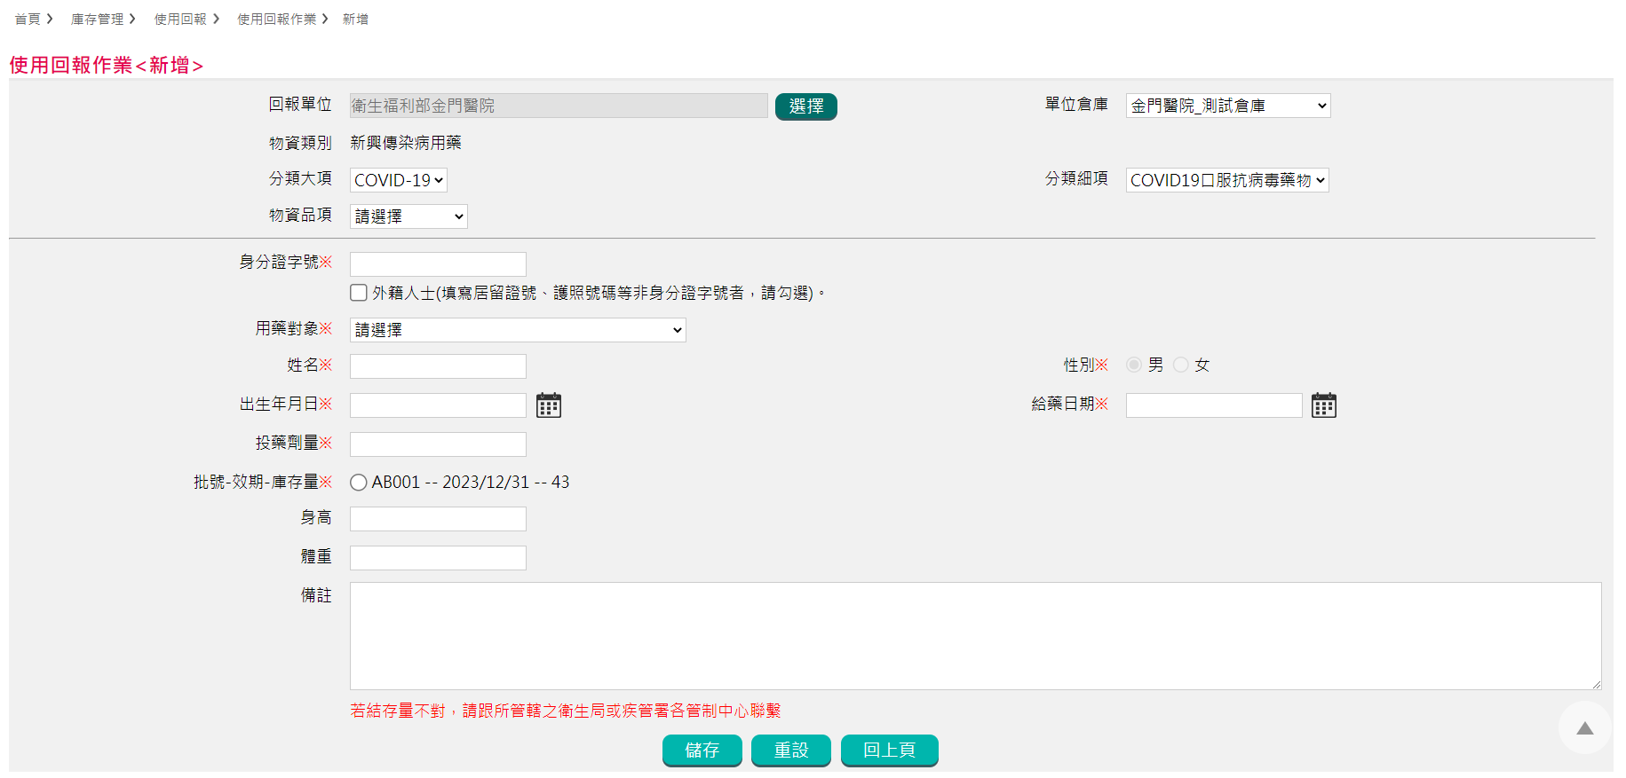
八、使用回報作業_新增使用回報作業(1)
完成相關欄位填報後，點擊儲存，即扣除庫存量。

Slide 13
八、使用回報作業_檔案上傳使用回報作業(1)
❺
1.分類大項下拉選單選擇「COVID-19」
2.點擊超連結下載「上傳格式範例(xlsx)」
(如先前已有取得格式，可略過此步驟)
3.完成檔案後，選擇要上傳的檔案。
4.輸入檔案說明文字後，點擊「附加」
5.最後點擊上傳

Slide 14
八、使用回報作業_檔案上傳使用回報作業(2)
下載後檔名為「使用回報上傳檔案格式_COVID-19_yyyymmddhhss流水碼」

Slide 15
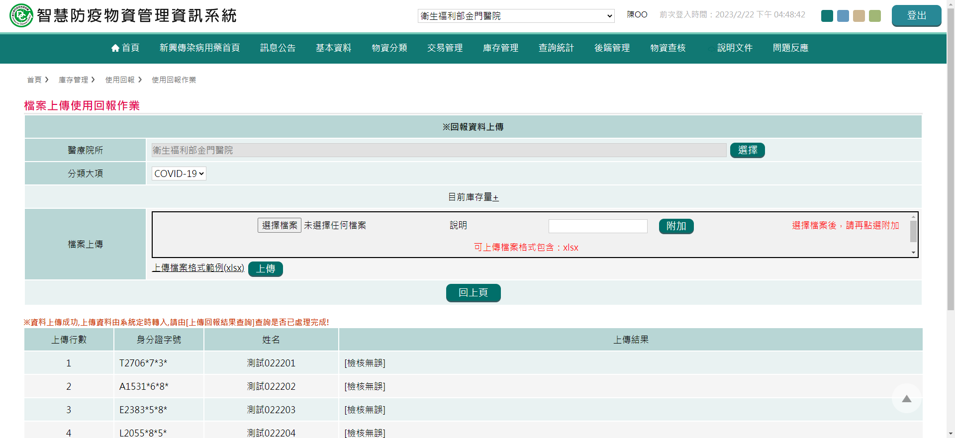
八、使用回報作業_檔案上傳使用回報作業(3)
上傳資料系統檢核結果將顯示於此處

Slide 16
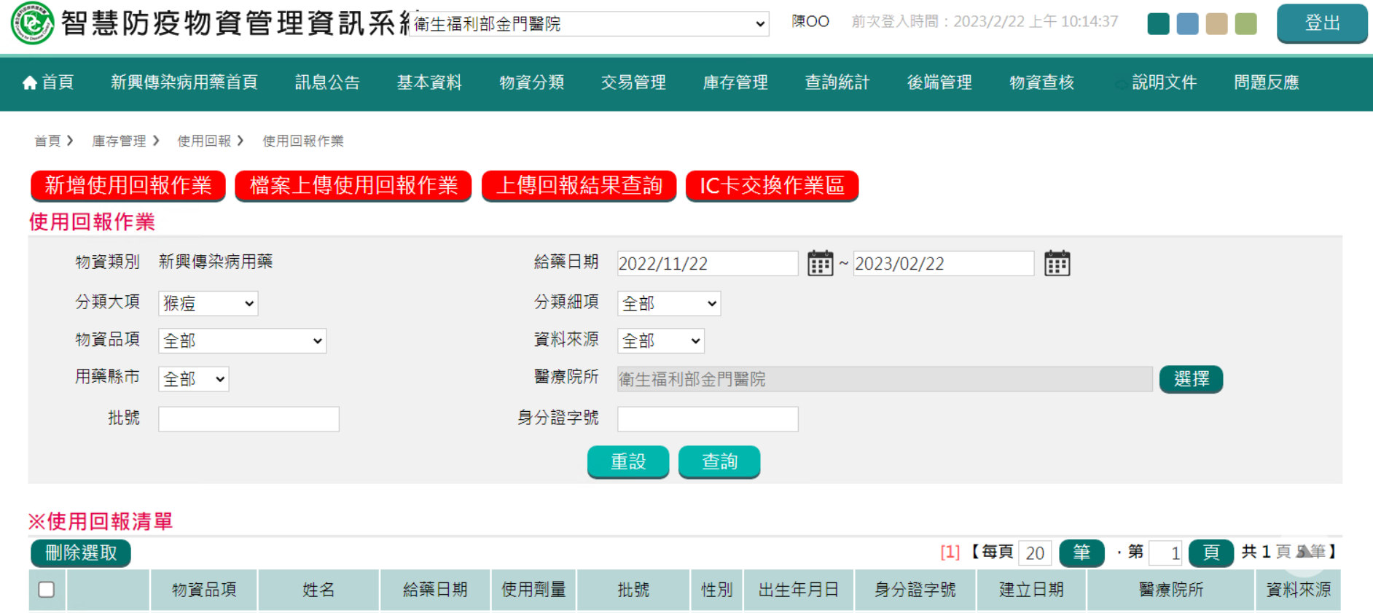
八、使用回報作業_上傳回報結果查詢(1)

Slide 17
八、使用回報作業_上傳回報結果查詢(2)
上傳資料採每小時排程寫入，最遲上傳後一小時顯示於
使用回報清單並扣除庫存量

Slide 18
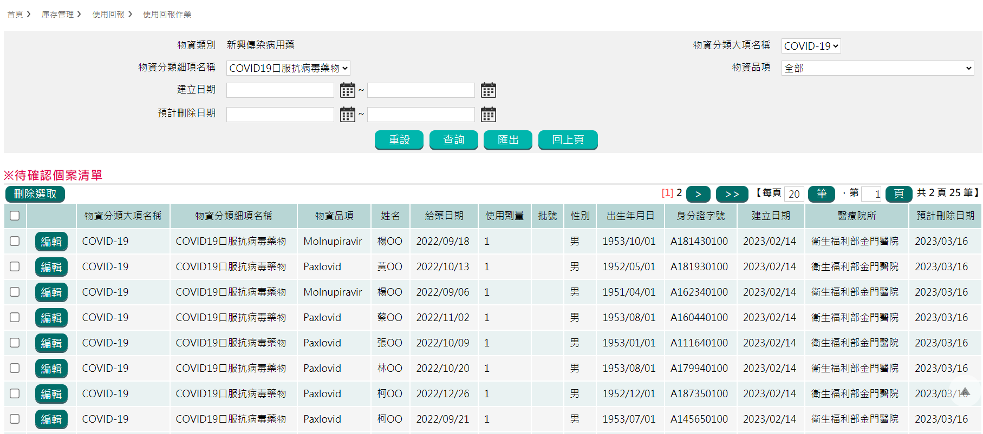
八、使用回報作業_IC卡交換作業(1)
可匯出篩選後的資料
於該日期時刪除資料
選取方格後點擊「刪除選取」，可刪除該筆匯入資料
點擊「編輯」進入該筆資料進行回報作業

Slide 19
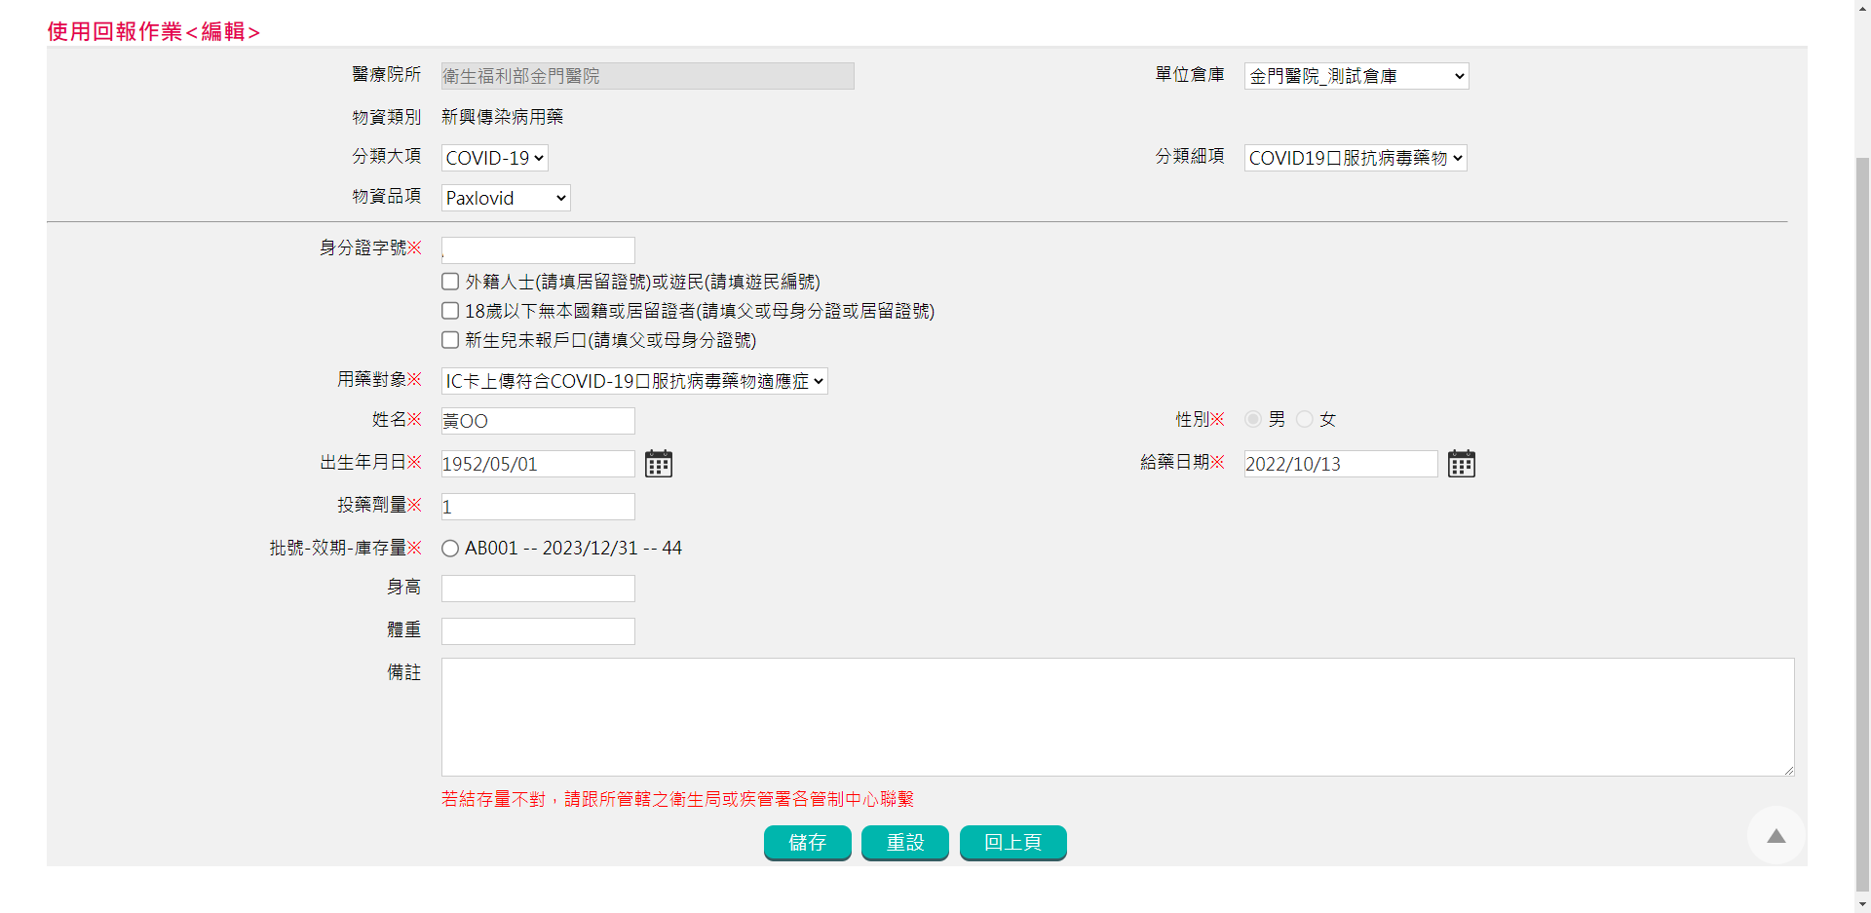
八、使用回報作業_IC卡交換作業(2)
確認倉庫及藥品批號後，點擊儲存，即扣除庫存量。

Slide 20
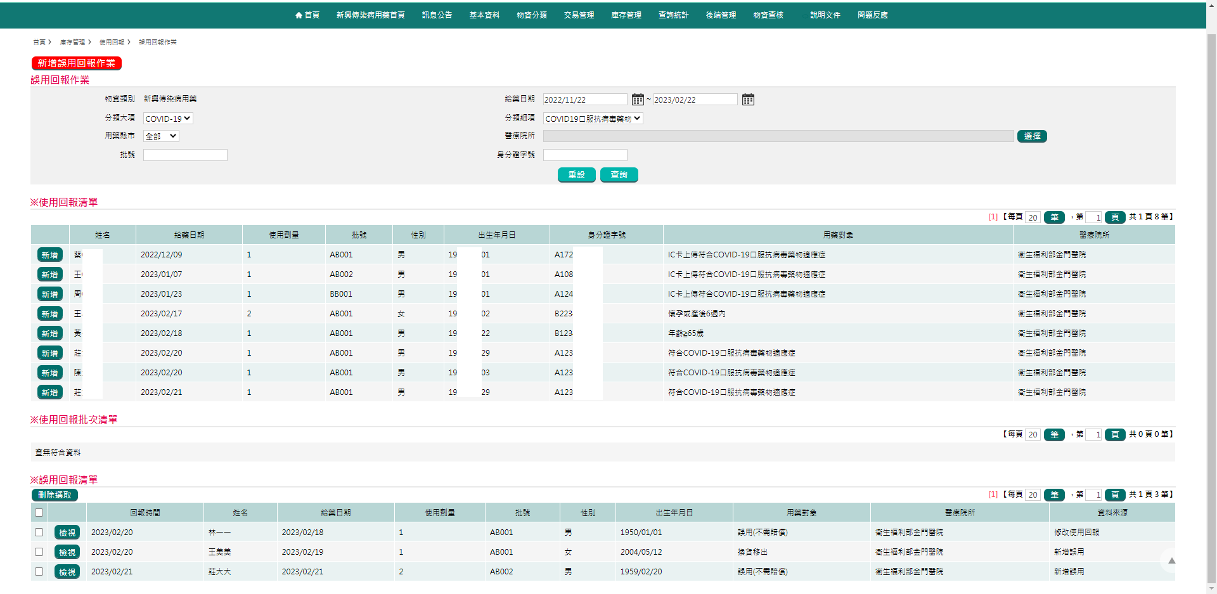
九、使用回報作業-誤用回報作業(1)
誤用非屬用藥個案因素（例如藥物毀損）時，由此處進行回報→會扣庫存
誤用屬用藥個案因素（已調劑）時，由此處進行回報→先前已扣庫存，此處不重複扣庫存
上方2項清單已完成誤用回報之資料，會移至此處。

Slide 21
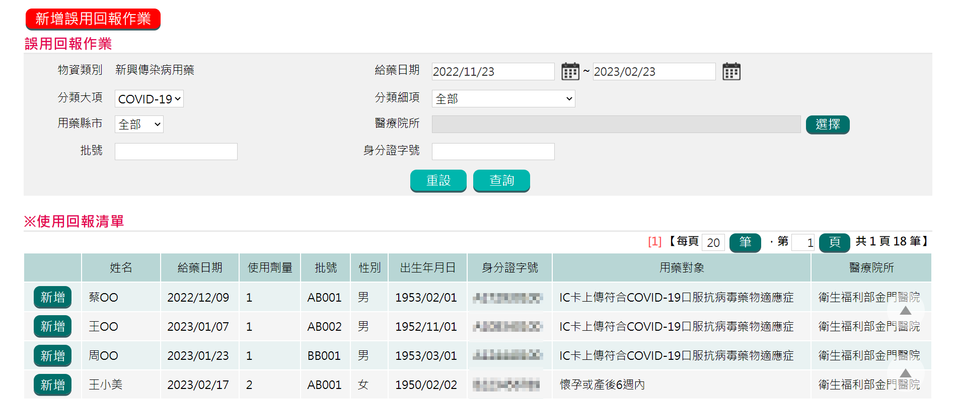
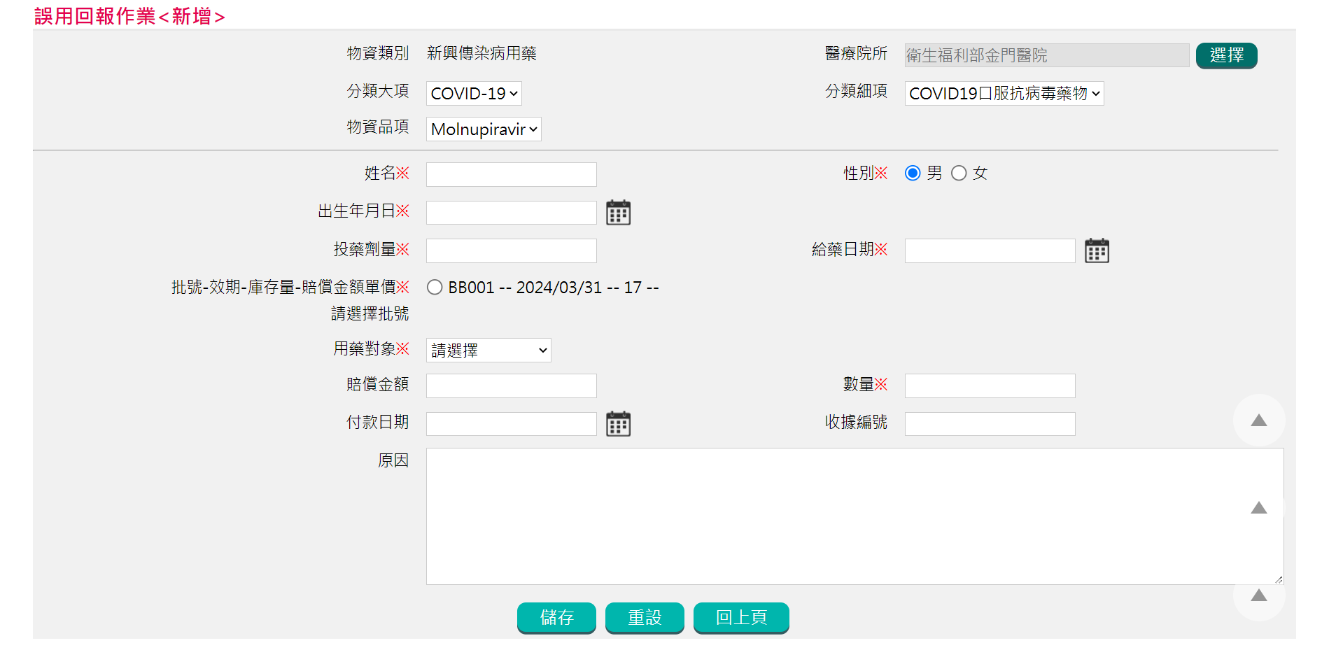
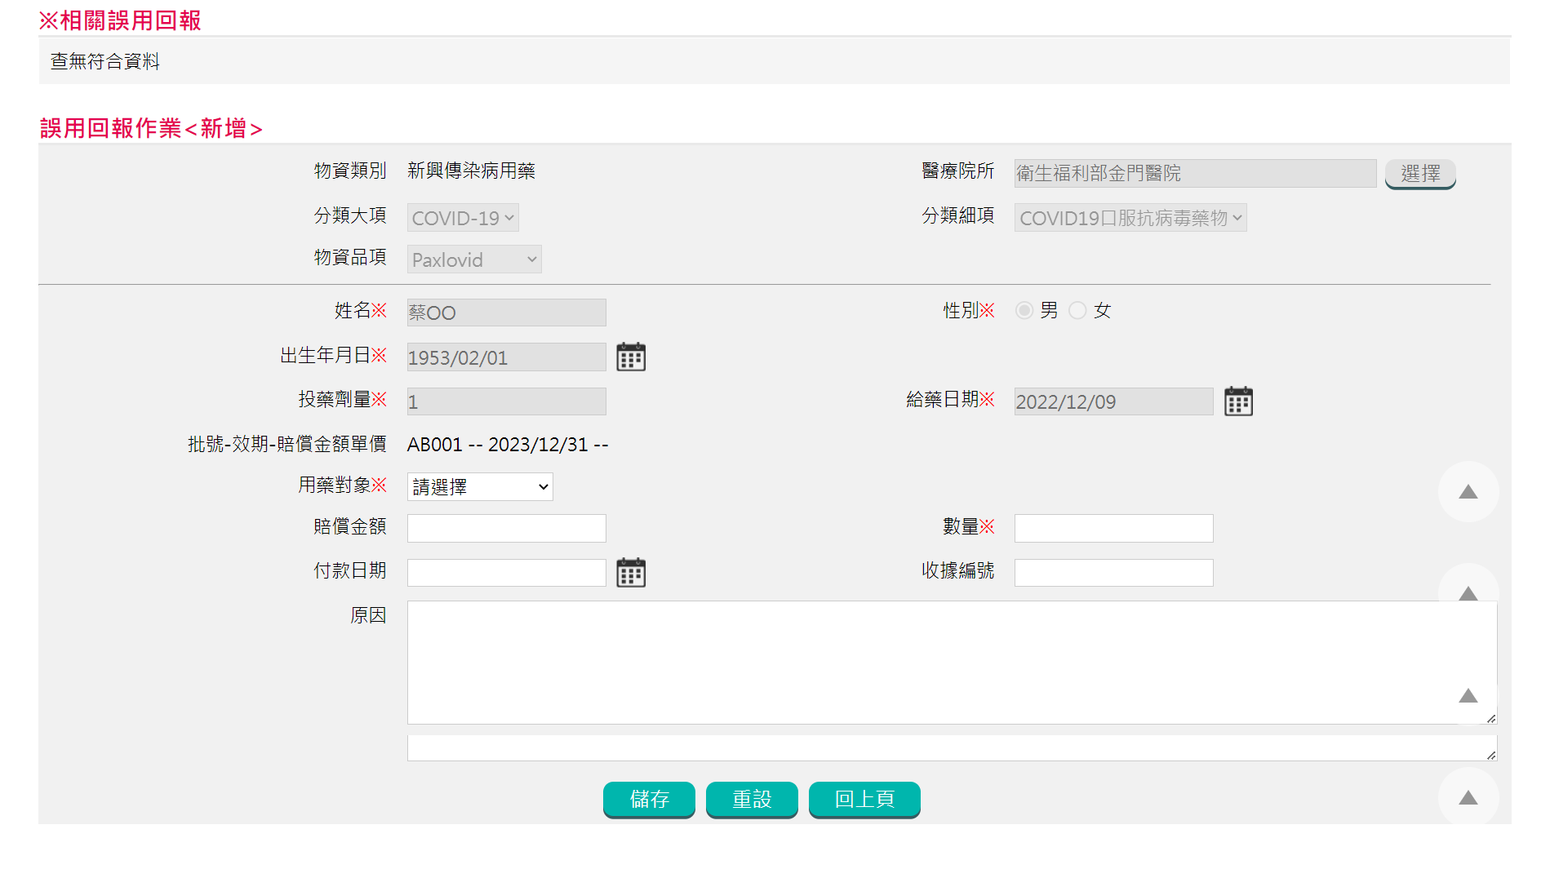
九、使用回報-誤用回報作業(1)
1.非用藥個案因素（例如藥物毀損）之誤用回報，請點擊「新增誤用回報作業」
直接新增資料。
2.已調劑之個案誤用回報，請由使用回報清單點擊「新增」，以編修該筆個案誤用之原因。

Slide 22
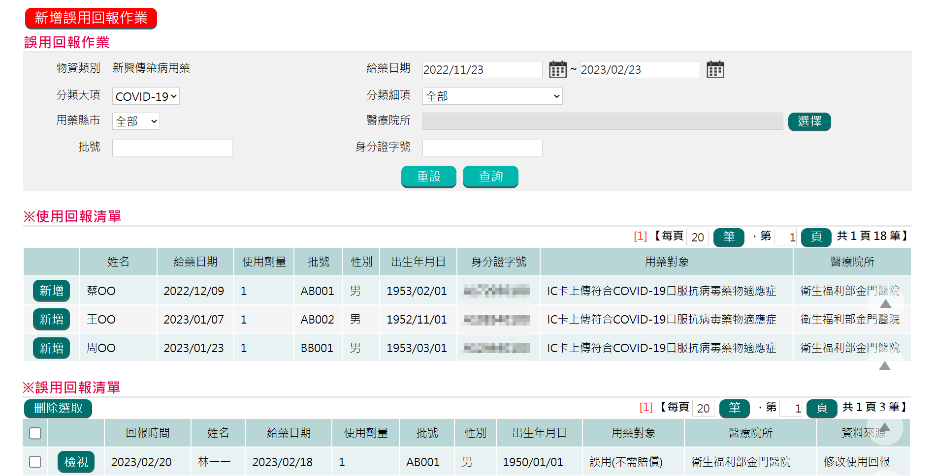
九、使用回報-誤用回報作業(2)
1. 新增後的誤用回報資料，會顯示於誤用回報清單中，可以點擊「檢視」查看詳細內容。
2.如欲刪除，可勾選後點擊「刪除選取」，即刪除該筆誤用回報資料

Slide 23
The Best is Yet to Come !

